Slide 1
6. PENZIJNÍ SYSTÉMY

Slide 2
Barr (2021): Pension Design and the Failed Economics of Squirrels
Zkoumání reciprocity (solidarity?) mezi pracovníky a důchodci
Co důchodci spotřebují, je většinou vytvořeno mladšími → určitá forma reciprocity je nevyhnutelná
Zdroj: Barr, N. (2021). Pension design and the failed economics of squirrels. LSE Public Policy Review, 2(1).

Slide 3
Historie penzijních systémů
Německo (1889) – sociální pojištění; Bismarck; snaha o přebrání agendy marxistům v tehdejší politice
Nový Zeland (1898) – daňově financovaný, nepříspěvkový systém; účelem bylo povzbudit starší pracovníky uvolnit místo mladším v továrnách a na farmách za účelem zvýšení produktivity
ČSR (1924) – univerzální pojištění pro případ stáří a invalidity; věk odchodu do důchodu 65 let (Hrdý, 2021)

Slide 4
Současnost
Lidé žijí déle a jsou déle zdraví → mohli by odcházet do důchodu později
Společnost je bohatší → může si dovolit lidem dopřát delší období volného času na konci jejich pracovního života
Cílem penzí již tak není eliminovat neproduktivní pracovníky, ale plní také sociální funkci dělby dospělého života na roky práce a roky volného času

Slide 5
Souvislosti
Penzijní systém tak tvoří důležitou součást sociálního a ekonomického systému
Klíčová je otázka robustnosti jednotlivých forem reciprocity
Diskuse ohledně penzí může být zavádějící, pokud se koncentruje pouze na její finanční aspekty; větší smysl dává zaměřit se na tvorbu výstupu a jeho distribuci

Slide 6
Zombie economics
PAYG důchodové systémy (které platí penze dnešních důchodců z příspěvků dnešních zaměstnanců) jsou finanční letadla
Fondové důchodové systémy (které platí penze z fondů naakumulovaných v dřívějších letech) dělají důchodce nezávislé na státu a na populačním stárnutí

Slide 7
Economics of squirrels
Klíčový problém důchodců je, jak si zabezpečit nárok na produkci v jejich pozdních letech života
Jsou dvě (a pouze dvě) možnosti:
  Skladovat produkci během produktivních let
  Vytvořit si nárok na budoucí produkci

Slide 8
Nároky na budoucí produkci
Skladování současné produkce u lidí je na rozdíl od veverek nepraktické (náklady, nejistota, služby)
Klíčové je tedy zajistit si nárok na budoucí produkci. Jsou dvě metody:
  Shromáždit kupu peněz (fondový)
  Získat slib (od dětí, vlády) (PAYG)

Slide 9
Jak funguje reciprocita
Case study: ostrovní ekonomika
Případ 1: Ekonomika pouze s jednou komoditou ovoce, které roste na stromě
Případ 2: Ekonomika s dvěma komoditami: ovoce a skořápky z mušlí
Případ 3: Jídlo a žebříky

Slide 10
Dopad populačního stárnutí
Případ 1: Spotřeba klesá
Případ 2: Spotřeba klesá
Případ 3: Spotřeba nemusí klesnout

Slide 11
Zpátky k ekonomii
Pro jednotlivce je smyslem důchodů posunout spotřebu v čase
Z agregátního pohledu je ekonomickou funkcí penzí rozdělit současnou produkci mezi pracovníky a důchodce

Slide 12
Čtyři řešení (v uzavřené ekonomice)
Nižší průměrná penze
Penze začínající v pozdějším věku
Vyšší příspěvky pracovníků nebo vyšší daně
Vyšší národní produkt

Slide 13
Design penzijních systémů
PAYG → při populačním stárnutí musí při nezměněném produktu, buď pracovníci nebo důchodci spotřebovávat méně
Fondy → záleží, zda dodatečné úspory jsou/nejsou transformovány na produktivní investice
V otevřené ekonomice přichází v úvahu ještě migrace zahraničních (mladých) pracovníků

Slide 14
Strategické růstové politiky
Zvýšení kvantity a kvality fyzického kapitálu a zlepšení jeho alokace
Zvýšení kvantity a kvality lidského kapitálu a flexibilní trh práce
Zvýšení míry pracovní participace
Zvýšení věku odchodu do důchodu
Import pracovní síly ze zahraničí
Nepřímý import práce pomocí vývozu kapitálu do zemí z mladší populací

Slide 15
Jak spolehlivá je reciprocita?
Ve všech designech penzijního systému je implicitně přítomna reciprocita (dary, směna, přímý podíl na produkci)
Klíčovou otázkou, jak spolehlivé a trvalé jsou mezigenerační implicitní dohody ohledně péče ve stáří?

Slide 16
Zvyšují úspory produkt?
Zvýší povinné penzijní úspory celkovou míru úspor?
Povedou vyšší úspory na vyšší míru investic?
Jsou tyto investice efektivní a zvyšují dlouhodobý ekonomický růst?
Jaká je optimální míra úspor v dlouhém období?

Slide 17
Fungují PAYG systémy jako letadlo?
Přizpůsobením parametrů lze vyrovnat PAYG systém při jakémkoliv demografickém či ekonomické vývoji
Problémem je neochota/neschopnost přizpůsobit nastavení PAYG penzijního systému aktuálnímu vývoji
Dalším problémem jsou fixní očekávání pracovníků (ohledně důchodového věku a výše penzí)
Funkčnost systému tak závisí spíše na kvalitě vládnutí a institucí a na ekonomickém růstu než na demografii.

Slide 18
Shrnutí debaty
Individuálním smyslem penzí je vyhladit spotřeby v průběhu životního cyklu
Společenským cílem penzí je rozdělit produkci mezi mladé a staré
Klíčovou otázkou je tak otázka reciprocity, protože staří konzumují to, vytvořili mladí a mladí využívají kapitálovou akumulaci, kterou provedli staří

Slide 19
Důchodové pojištění a důchodové reformy

Slide 20
Vyhlazování spotřeby
Kč
Hypotéza životního cyklu implikuje, že úspory systematicky oscilují v průběhu životního cyklu
Bohatství
Důchod
Úspory
Spotřeba
Rozpouštění
úspor
Počátek penze
Konec života
Zdroj: Mankiw (2008)

Slide 21
Vyhlazování spotřeby: Věkový profil
Mezd Spotřeby
Zdroj: Lee-Lee-Mason (2006): Charting The Economic Life Cycle NBER WP 12379

Slide 22
Co je cílem důchodového systému?
1. Individuální cíle
a) Vyhlazování spotřeby
b) Pojištění
2. Kolektivní cíle
a) Snižování chudoby ve stáří
b) Přerozdělování
Zdroj: N. Barr – P. Diamond (2008): Reforming Pensions.

Slide 23
Důchodové pojištění
pojištění proti riziku, že budu starý a bez příjmu
alternativně: pojištění proti riziku, že umřu příliš pozdě
vliv nejistoty při odhadu celoživotních příjmů a data (vlastního) úmrtí

Slide 24
Pojištění
Ve světě dokonalých informací by racionální jednotlivci během svého produktivního věku uspořili na dokonale fungujících kapitálových trzích právě tolik, kolik by chtěli utratit ve stáří
V reálném světě jednotlivci nemají dokonalé informace, především nevědí, jak dlouho budou žít → měli by se pojistit
Jak by měl ale takový pojistný systém vypadat?
Zdroj: N. Barr – P. Diamond (2008): Reforming Pensions.

Slide 25
Mezigenerační přerozdělování
K dosahování kolektivních cílů je potřeba státní systém (možnost donucení) a společenský konsenzus pro mezigenerační přerozdělování (legitimita systému)

Slide 26
PAYG x Fondový systém
PAYG → systém financování, kdy důchody současných penzistů jsou financovány z daní (pojištění) současných zaměstnaných
Fondový → odvedené pojištění se akumuluje ve fondu, z kterého jsou potom vypláceny důchody

Slide 27
Státní x soukromý
Státní systém může být jak PAYG, tak fondový.
Soukromý systém může být fondový. Soukromý PAYG systém = letadlo.
Je efektivnější státní nebo soukromý důchodový systém?

Slide 28
Penzijní „hrozba“
Populace stárnou → je to vážný ekonomický problém → průběžný důchodový systém se dostane do velkých problémů → jeho dlouhodobé financování je neudržitelné → řešením je podpora soukromého fondového důchodového pojištění.

Slide 29
Účetní rovnováha PAYG důchodového systému
PŘÍJMY = VÝDAJE
t x Nw x w = Nb x B
t = sazba důchodového pojištění
Nw = počet plátců pojištění
w = průměrná mzda
Nb =počet důchodců
B = průměrný důchod
t = (Nb/Nw) x (B/w)

Slide 30
Možnosti PAYG reforem
Nb → zvyšování věku odchodu do důchodu; zpřísňování předčasných/invalidních důchodů
Nw → zvyšování míry zaměstnanosti; v kterých věkových skupinách? Věk odchodu do důchodu; pronatalitní politika?
w → co determinuje výši mezd v ekonomice? Jak zvýšit dlouhodobý hospodářský růst
B → jak nastavit výši důchodů k výši mez? výpočet náhradového poměru → valorizační vzorec
t → jsou ve stárnoucí společnosti akceptovatelné vyšší daně/příspěvky na SZ?

Slide 31
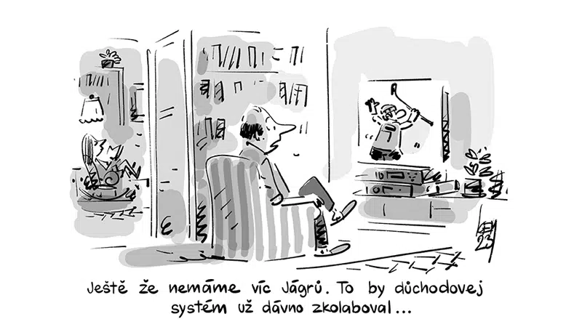

Slide 32
Průběžné a fondové systémy
..… pokud již byl někde PAYG zaveden, první generace dostala oběd zdarma (získala dávky, neodváděla pojistné). Poslední generace tento oběd zdarma zaplatí (odvede pojistné, nedostane dávky)
Pokud se některá generace rozhodne změnit PAYG systém na fondový stává se poslední generací PAYG…

Slide 33
Fixní x pružná délka odchodu do důchodu.
„Problém“ stárnutí populace vzniká v situaci, kdy se neustále posouvá hranice průměrného věku dožití, ale hranice pro definici stáří (65 let) se nemění.
V souvislosti s penzijním systémem pak problém nastává, pokud na prodlužující se délku dožití adekvátně nereaguje věk odchodu do důchodu.

Slide 34
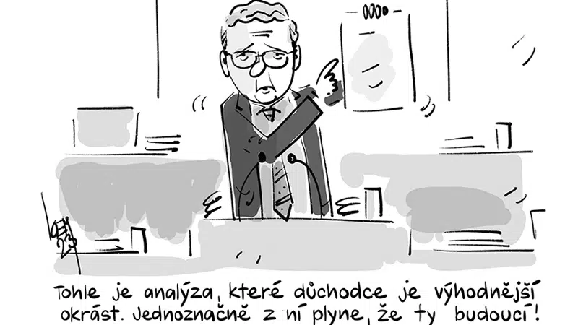

Slide 35
Principy důchodové politiky ČR
1) Univerzální (pokrývá celou populaci v široké škále sociálních rizik)
2) Rovnostářská (dávky jsou nivelizovány s malým zohledněním odvedeného pojistného či daní)
Důsledky:
Je relativně efektivní (v sociálním významu – velmi nízký podíl lidí ohrožených chudobou)
Je relativně levná (nízký podíl sociálních výdajů na HDP v mezinárodním srovnání)
Je silně nezásluhová (velmi slabá vazba mezi příspěvky a dávkami)

Slide 36
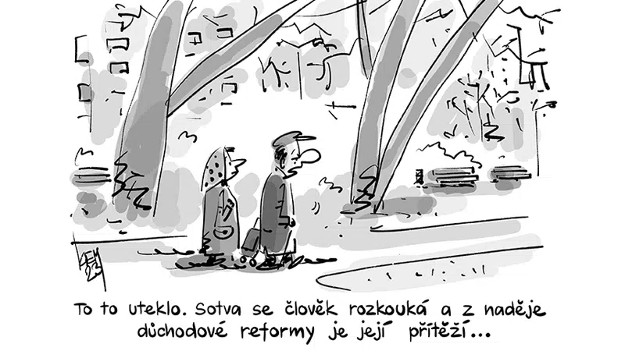

Slide 37
Odchody do důchodu v Česku: role očekávání a zdravotního stavu v mezinárodním srovnání
Studie IDEA
ZÁŘÍ 2020
FILIP PERTOLD, MIROSLAVA FEDERIČOVÁ

Slide 38
Odchody do důchodu a pracovní síla
Česko stárne, což bude mít dlouhodobé dopady na ekonomiku a společnost. Jeden ze zásadních problémů je riziko budoucího ubývání celkového množství pracovní síly.
Naprostá většina starších pracujících odchází do důchodu v momentě vzniku nároku na starobní důchod, ať už na předčasný nebo standardní.
Pouze velmi malé procento pracujících odchází až po vzniku nároku na důchod.

Slide 39
Ochota pracovat
Ve věku 50-61 let deklaruje vysokou pravděpodobnost pracovat po dosažení věku 63 let až polovina pracujících mužů a čtvrtina žen. Tyto hodnoty jsou velmi podobné jako v Německu, ale nižší než ve Skandinávii
V Česku dokumentujeme vysoký podíl těch, kteří i přes dřívější očekávání pracovat poté ve věku 63 let nepracují. Pracujících s deklarovaným vysokým očekáváním pracovat je tedy přibližně jenom jedna třetina. Tato neochota pracovat navzdory dřívějším očekáváním se zdá být v Evropě ojedinělá. Situace v Německu a Skandinávii ukazuje přibližně až 75 procent pracujících starších 63 let s dřívější deklarovanou ochotou pracovat.

Slide 40
Pobídky
Především varující je, že i vysoce kvalifikované profese a vysokoškoláci odcházejí v průměru z trhu práce výrazně dříve, než původně plánovali. Pouze 40 procent z 63 letých vysokoškoláků pracuje, ačkoli ve věku 55 let plánovali, že pracovat budou.
Podíl pracujících ve věku 50 až 61 let, kteří subjektivně pociťují zdravotní problémy, je přibližně 25 procent s tím, že existují výrazné rozdíly mezi skupinami s různou úrovní vzdělání, případně s různým zaměstnáním.
V Česku dokumentovaný výrazně vyšší podíl předčasných odchodů z trhu práce není ovlivněn vzdělanostní ani zaměstnaneckou strukturou společnosti, ani subjektivním zdravotním stavem, ale možností pobírání starobního důchodu v dřívějším věku.

Slide 41
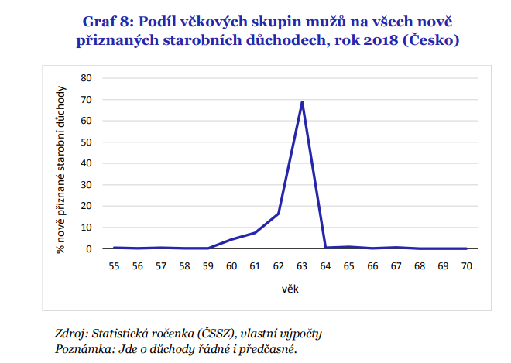

Slide 42
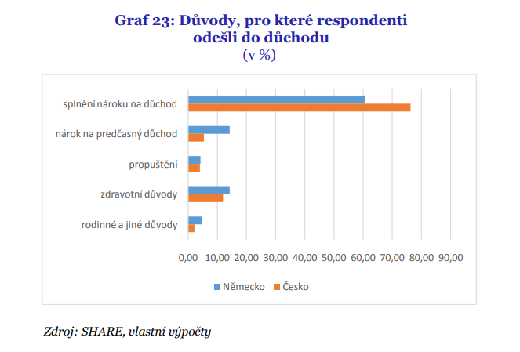

Slide 43
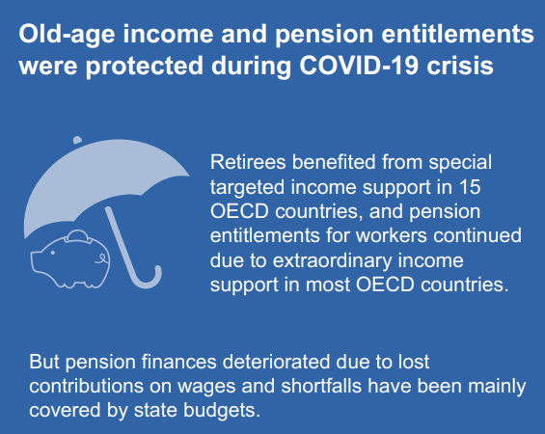
OECD (2021): Pensions at glance

Slide 44
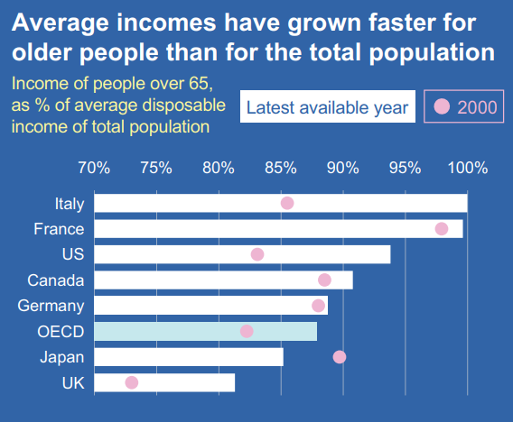

Slide 45
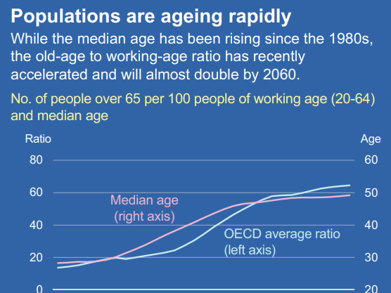

Slide 46
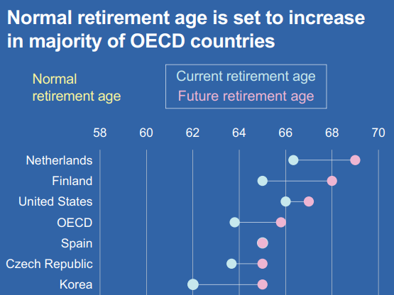

Slide 47
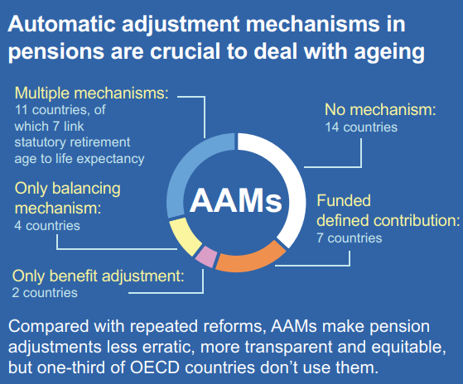

Slide 48
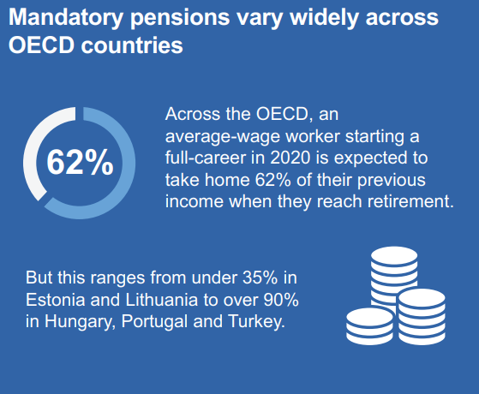

Slide 49
Senioři a důchody ČR (2023)

Slide 50
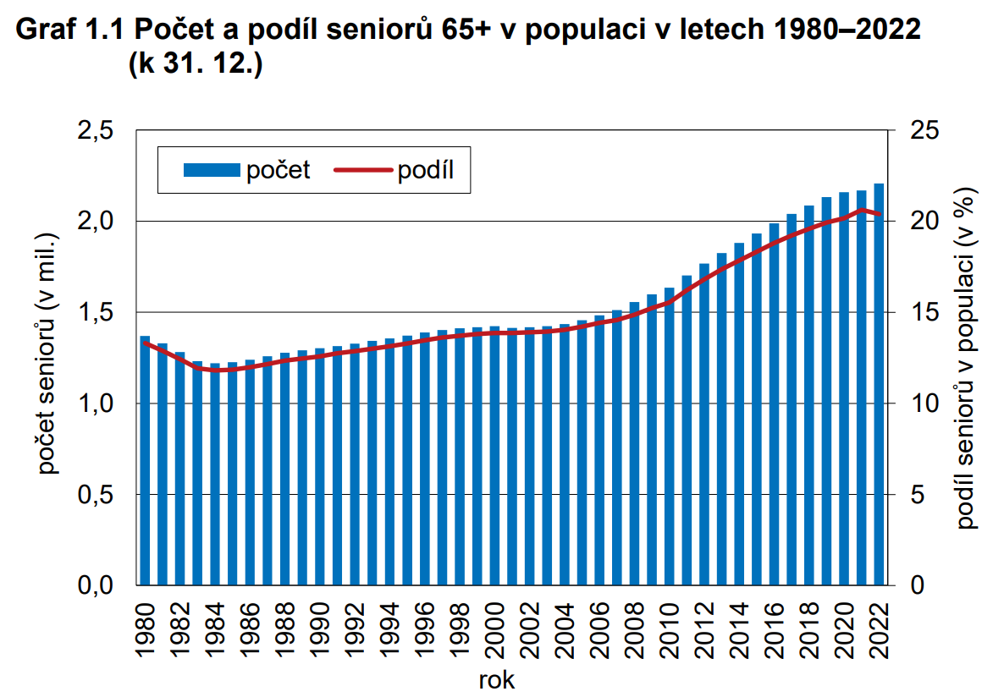

Slide 51
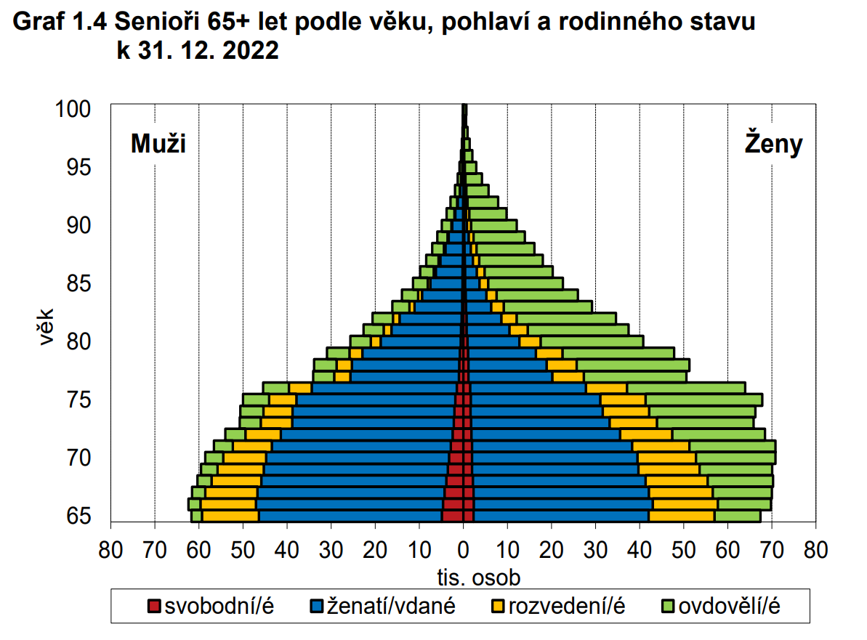

Slide 52
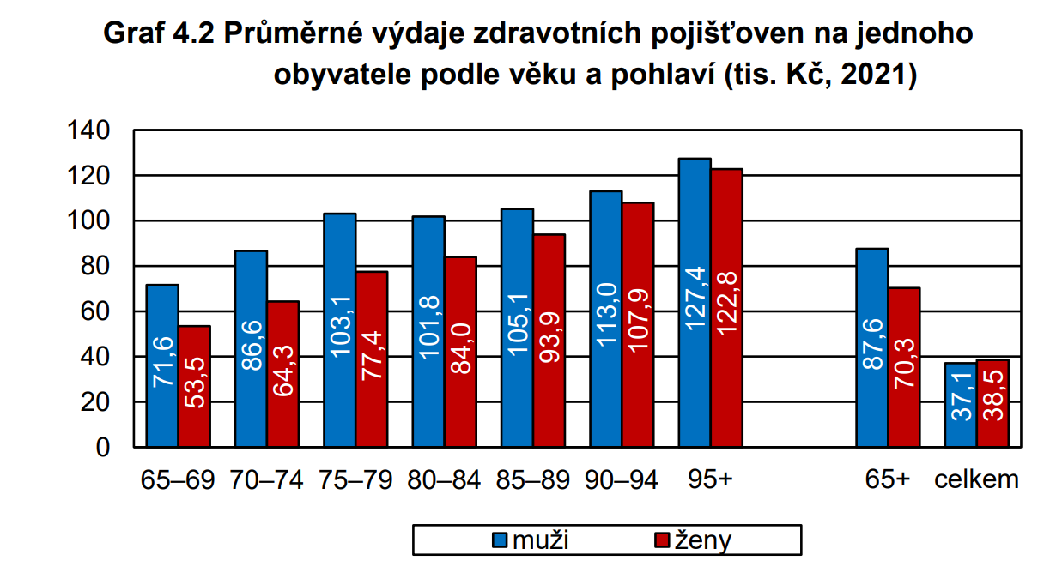

Slide 53
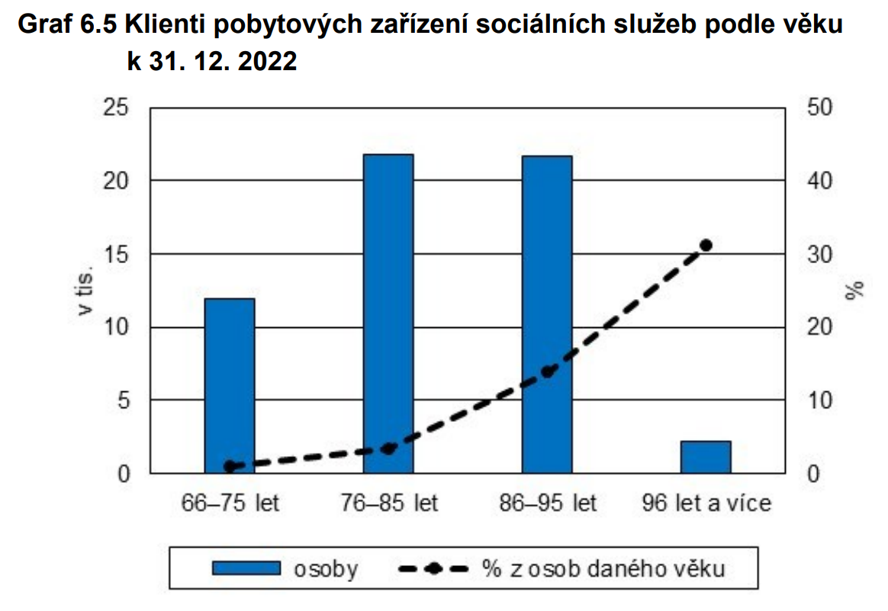

Slide 54
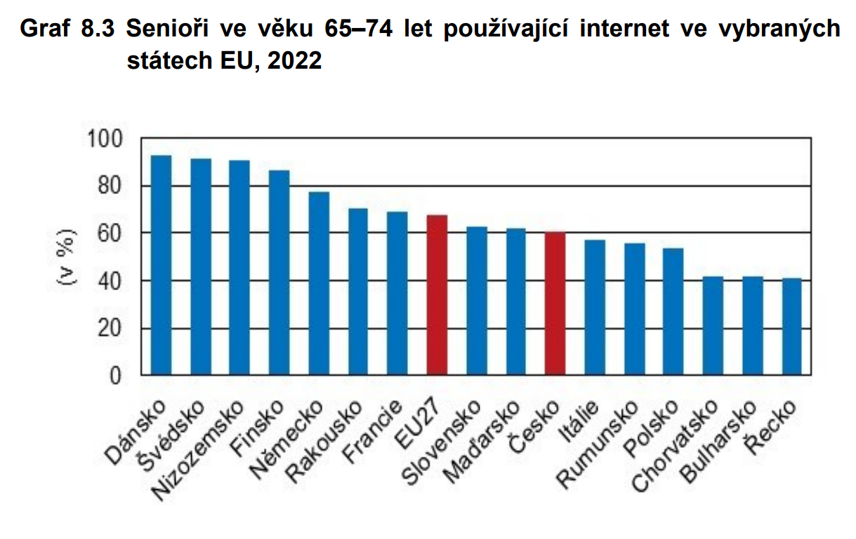

Slide 55
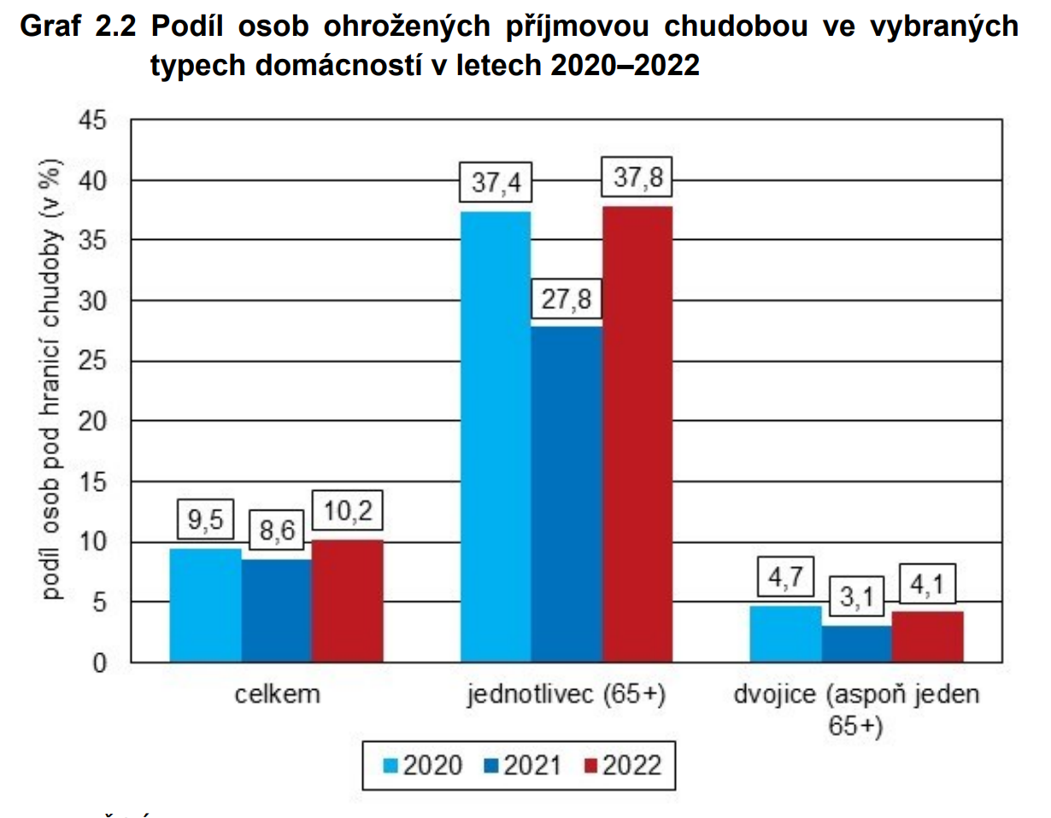

Slide 56
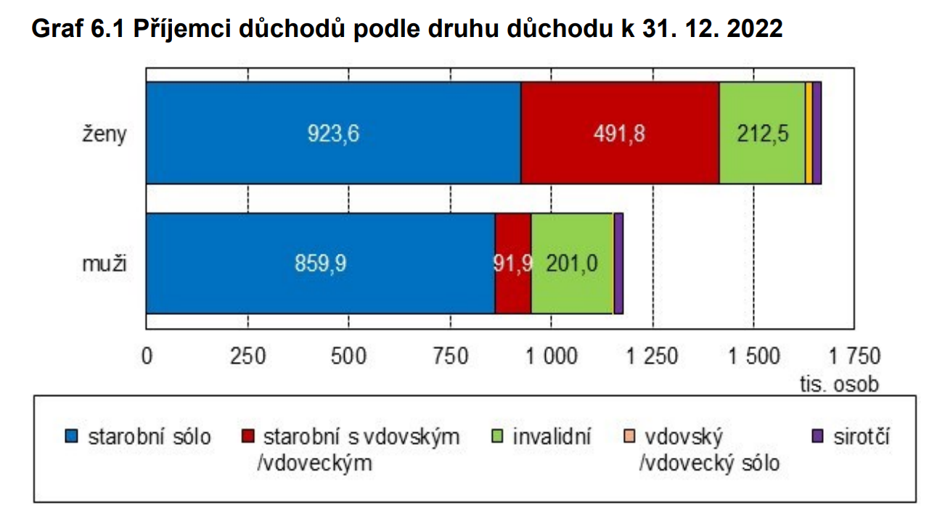

Slide 57
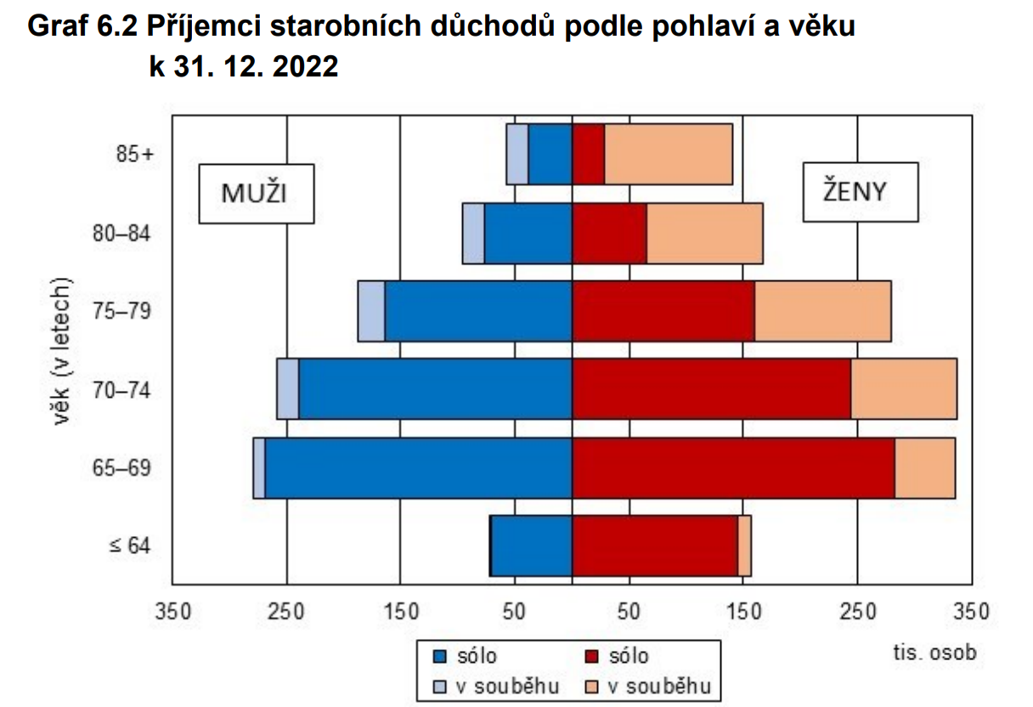

Slide 58
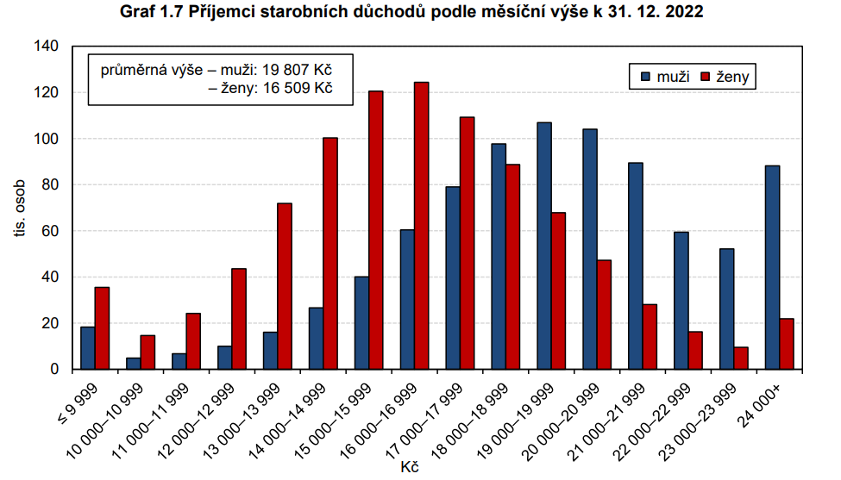

Slide 59
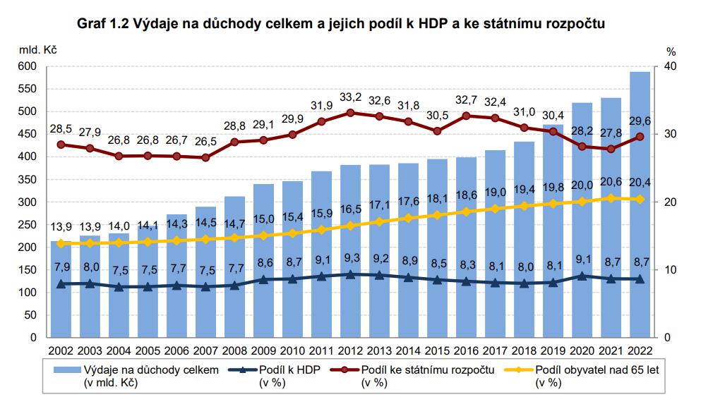

Slide 60
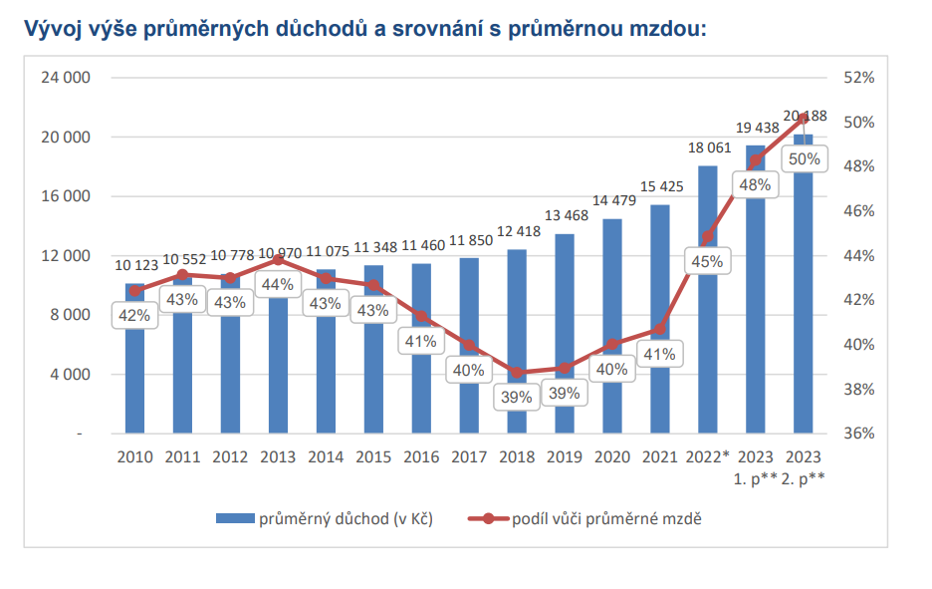

Slide 61
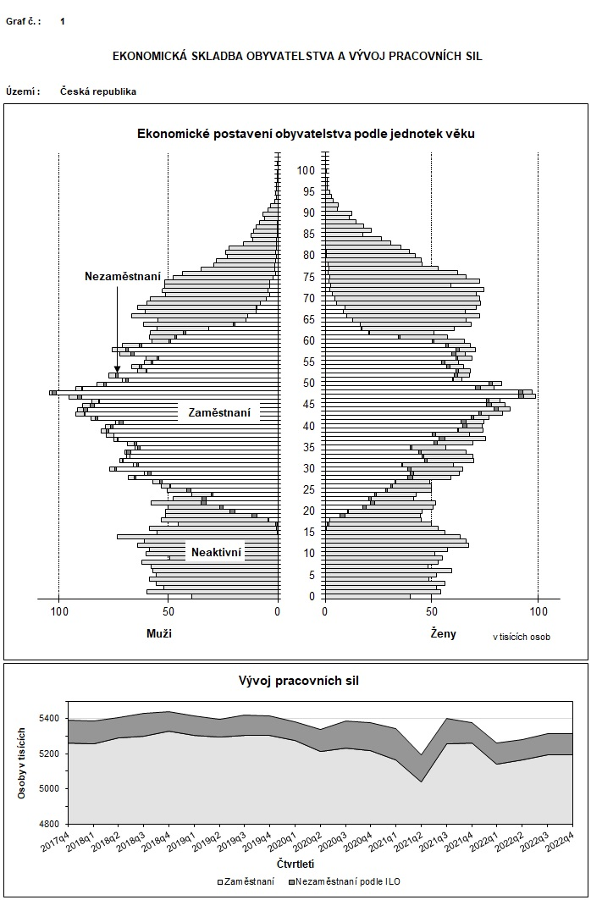

Slide 62
